Slide 1







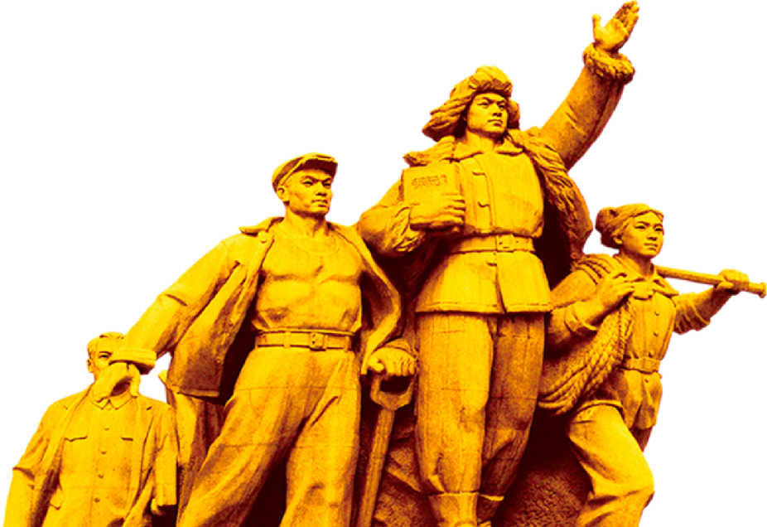


职场模拟器原创沙盘
“抗美援朝”党建主题教育培训沙盘模拟体验

Slide 2



壹
沙盘推演概述
目录
贰
“先锋”主题沙盘推演
叁
沙盘特点及交付

Slide 3

壹
沙盘推演概述

Slide 4


沙盘背景
中国人民志愿军赴朝鲜后的首战，是中国人民志愿军第40军第118师于1950年10月25日在两水洞、丰下洞地区，与由温井向北镇进犯的南朝鲜军步兵第6师第2团前卫加强第3营进行的一次遭遇战。此役后，志愿军第118师、120师乘胜进攻温井之敌，并于26日凌晨占领温井。从此，揭开了抗美援朝战争的序幕。以后这一天——1950年10月25日，便成了中国人民志愿军抗美援朝纪念日。

Slide 5
沙盘目标
了解“抗美援朝”志愿军英勇事迹，缅怀革命先烈。
重温志愿军的战斗精神、战斗意志。
学习志愿军战士不怕困难，不畏牺牲的国际主义精神。
通过复盘，指导现有工作，树立牢固的价值观和世界观。

Slide 6
壹
抗美援朝大事记
一首 “雄赳赳，气昂昂，跨过鸭绿江。保和平，为祖国，就是保家乡。中国好儿女，齐心团结紧，抗美援朝打败美帝野心狼”的《中国人民志愿军战歌》，充分体现了志愿军和全国人民的钢铁意志和坚强信念的，它曾响彻了朝鲜的土地。
69年前的今天，19万余名志愿军为保家卫国，踏上抗美援朝战场，他们用生命，捍卫着国家的安全和尊严！

Slide 7

壹
抗美援朝大事记
1950年10月19日
中国人民志愿军跨过鸭绿江，开赴朝鲜战场。
1950年10月25日至1951年7月10日
中国人民志愿军和朝鲜人民军以运动战为主要作战形式，连续进行了五次战役。中朝人民军队将敌军从“三八线 ”，并把战线稳定在“鸭绿江边赶回到“三八线”南北地区。从此，交战双方形成战略相峙。

Slide 8
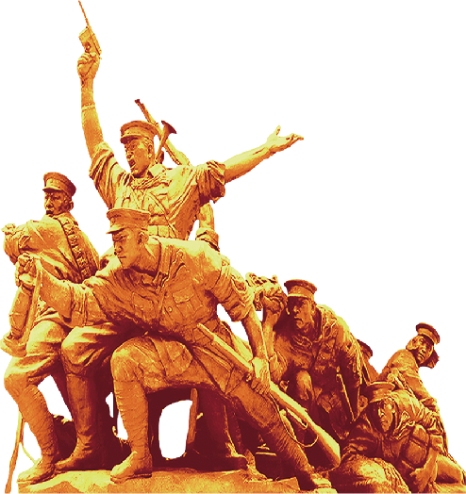
壹
抗美援朝大事记
1950年6月25日
朝鲜内战爆发。以美国为首的“联合国军”越过三八线入侵朝鲜，并向朝中边境推进、轰炸中国丹东地区，严重威胁新中国的安全。
1950年10月8日
中国人民志愿军组成，准备立即入朝参战，抗击美国侵略者。

Slide 9
壹
抗美援朝大事记
1951年7月10日
朝鲜停战谈判在开城开始举行，朝鲜战争开始了长达两年之久的军事斗争与外交斗争交织进行的边打边谈的局面，抗美援朝战争进入第二阶段。

Slide 10
贰
壹
抗美援朝的意义
保卫了亚洲和世界的和平，戳穿了美帝国主义“纸老虎”的面目，增强了中国人民的民族自尊心，鼓舞了世界人民保卫世界和平反对侵略的意志和决心；
抗美援朝战争的胜利，粉碎了美国妄图干涉朝鲜内政、并吞全朝鲜的企图，保卫了朝鲜民主主义人民共和国的独立；
捍卫了新中国的安全，保障了新中国经济恢复和建设工作的顺利进行；

Slide 11

贰
壹
抗美援朝的意义
抗美援朝战争是新中国成立后中国军人第一次出国作战，正因为志愿军战士们的浴血奋战才得以保卫了祖国的领土安全，同时，这场战争也打出了我国的国威和军威，提高了国际声誉，使敌对国家再不敢对新中国发起挑衅。

Slide 12
壹
抗美援朝的意义
抗美援朝战争的胜利也为新中国的人民赢得了进一步的团结和强烈的自豪与自信，以弱抗强的抗美援朝战争，谱写了一曲爱国主义和革命英雄主义的凯歌。

Slide 13
贰
“先锋”沙盘推演

Slide 14
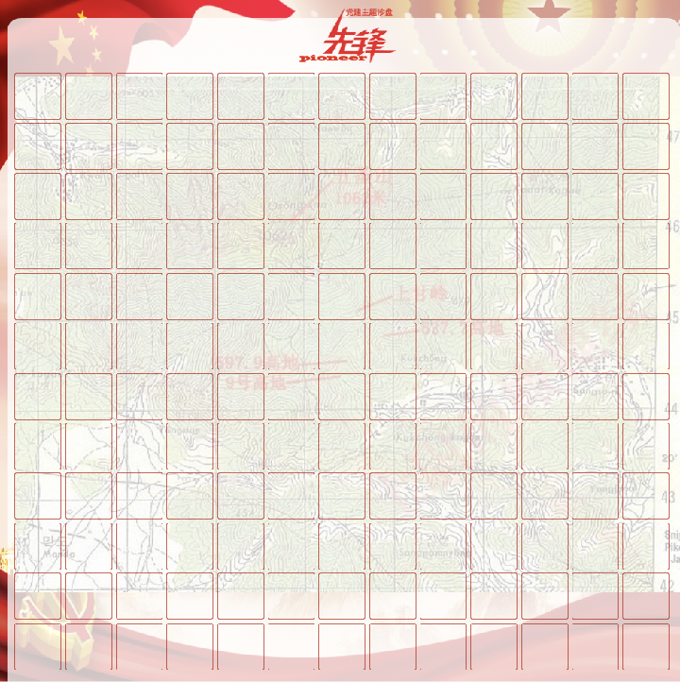
叁
贰
“先锋”沙盘
入朝作战之前，志愿军没有详细的地图，每个小组扮演一支“先锋”侦察队，绘制详细的地图，保障大部队行进。
各小组在完成任务的过程中需要面对各种困难。
各小组的“体力值”“武力值”有限，不仅要合理规划路线，还要经量避免与敌军的交火，以免暴露。
在15天之内绘制完地图，即为任务完成。
沙盘盘面

Slide 15
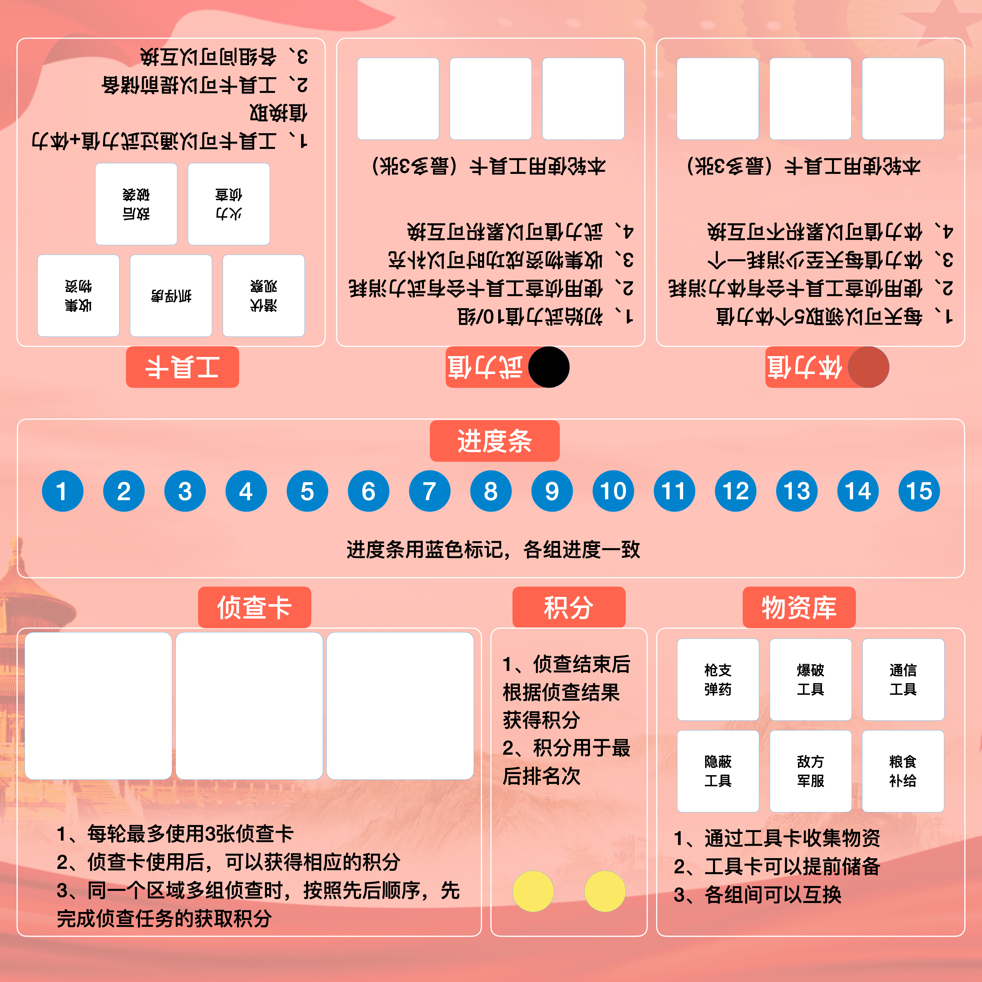
叁
贰
“先锋”沙盘
体力值：考验个小组之间的沟通协作及执行能力，合理的规划路线，共同完成地图绘制的目标。
武力值：面对不明目标时，需要进行武力侦查，但需要谨慎使用。
物资、兵器：各小组的消耗及物资补给。
知识库：在地图绘制之余，了解当地的天气变化、民族习惯等，以便执行党的作风和纪律。
沙盘分组盘面

Slide 16


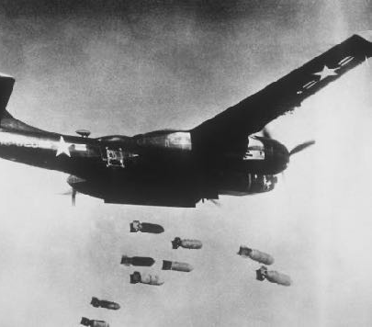
叁
贰
“先锋”沙盘
坐标：23’32/45’78
地形：山区
群众：朝鲜族
敌军：一个步兵连
装备：重机枪、碉堡
气温：-31℃
地图探索
枪支弹药
群众
敌军巡逻
各小组的主要目标就是探索地图，绘制越详细，得分越高，其中，群众信息、气温、补给等，需要完成各种任务才能得到
火力侦察与敌军交火时，会损耗武力值，武力值损失完后，可选择等待救援或完成任务获取
需要与当地群众搞好关系，获取跟多情报
需要在敌军的巡逻中保持隐蔽和无线电静默。体力值消耗大，耗尽时，需原地等待恢复

Slide 17
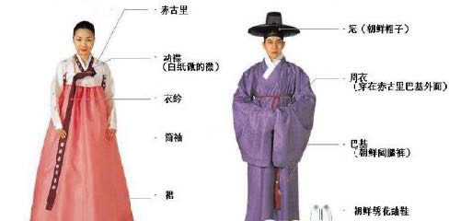
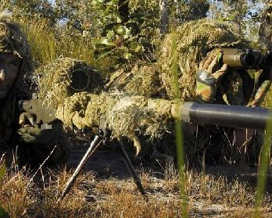


叁
贰
“先锋”沙盘
乔装打扮
密码破译
语言学习
躲避侦察
侦察队在敌人据点附近，需要乔装打扮通过
缴获敌人情报和密码，需要破译密码获取信息
会朝鲜语的侦察队战士需要教会其他战士
敌军的飞机侦察，各小组需要保持静默完成当轮推演

Slide 18
叁
沙盘特点及交付

Slide 19
叁
沙盘特点
1个目标
2张盘面
先锋：绘制地图，保障大部队作战任务
大盘面：所有团队可见：体现战略、合作等。
小盘面：本组成员可见：体现经营、发展等
4个目标
10个小组
快乐学习、烧脑体验、掌握知识、链接实战
以组为单位的体验更容易让沙盘具有体验感。沙盘最多可以容纳10个小组共同体验。
15轮体验
30个党建能力
沙盘一共20轮，从不同的地形出发，最终将群众和物资转移到根据地
小组需要通过知识学习，获得至少30个党建能力值，来提升小组的群众基础和转移能力
100块地图绘制
200+知识问答
地形+敌人+物资+环境变化，都需要个小组绘制在地图上
通过游戏化的方式，大大的提升了学习的效率和主动性，掌握知识速度不断提升

Slide 20
获取情报
行动
侦察
交火
得到情报
上交消耗
上级指示
做任务

Slide 21
叁
沙盘特点
时间 （下午例） | 项目 | 目标 | 形式
14:00-14:15 | 沙盘产品介绍，体验方式讲解 | 让学员迅速进入体验状态，转换传统学习模式到新颖的学习模式 | 讲授式
14:15-14:45 | 沙盘规则讲解，沙盘道具介绍 | 让各小组清楚的知道沙盘体验的规则及要求，做好实战演练的准备 | 互动式
14:45-16:00 | 沙盘体验：第1轮～第15轮 | 沙盘推演，让学员快乐学习、快乐体验、打开思维 | 体验式
16:00-16:30 | 学员分享 | 分享体验过程中的得失因异，为进一步联系党建工作打下基础 | 讨论式
16:30-17:00 | 引导师复盘 | 帮助学员复盘沙盘体验过程中的思维、情绪、认知等变化，帮助学员引申提升 | 讲授式

Slide 22
叁
沙盘交付
时间 | 3～6小时
场地 | 会议室（面积：参与人数*3平米），可岛屿状摆放，有音响话筒及投影设备；
参与者 | 60～100人，8～10人一组
应用场景 | 党员干部培训，入党积极分子培训，党建主题学习
产品建议 | 在系统学习中，穿插半天的沙盘推演，效果最佳

Slide 23
战则存，牺牲在我，
国有殇，山河无恙！
是他们将黑暗挡在了身后，
是他们迎来了今天的盛世中华。
如今健在的老兵年事已高，
他们的记忆需要传承，
他们的故事需要后人传颂。
山河已无恙，英雄须铭记！
致敬那场不屈的战争，
致敬伟大的志愿军战士。

Slide 24

每一位为祖国奋战的人都不会被遗忘

